Slide 1


Lecture Autosummary —
конспект и квиз
Обоснованный конспект и адаптивный квиз из видео и слайдов · Шамиль Арсланов · Harbour Space · 2026

Slide 2
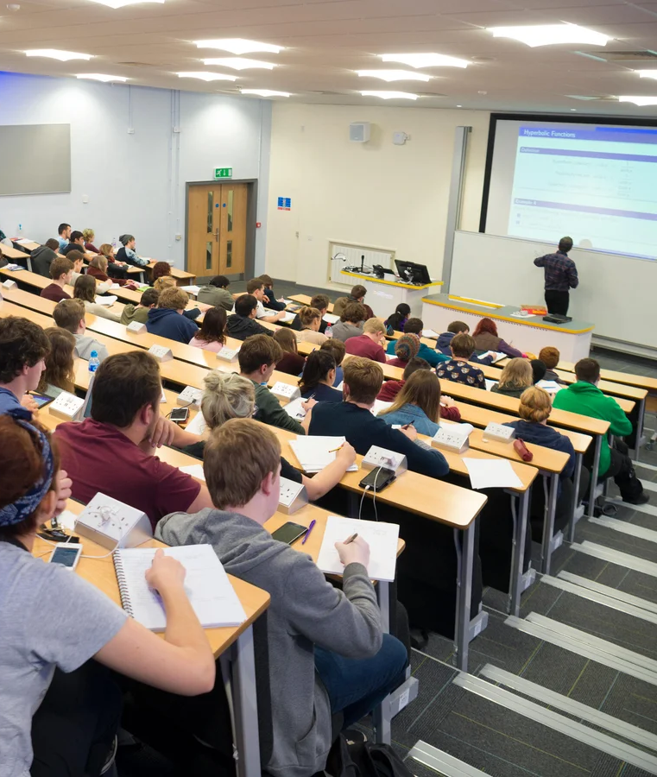

фото​
Проблема: оба артефакта подводят
01
Запись лекции идёт 2–3,5 часа — слишком долго, чтобы пересматривать её перед экзаменом
02
Слайды теряют устный канал: примеры, оговорки, интуицию и «это будет на экзамене»
334 факта есть только в речи, не на слайдах

Slide 3
Решение: конспект + квиз
Видео и PDF-слайды проходят через пайплайн STT → LLM → оценка:
01
02
Конспект, где каждое утверждение помечено источником: слайд / речь / оба — сказанное не теряется
Квиз из 5 вопросов на лекцию, который сам улучшается по психометрике реальных попыток
03
04
Веб-приложение курса: конспект → квиз → результаты; попытки сохраняются в SQLite
Метрика тезиса — доля устных фактов, доживших до конспекта; слайды сами по себе дают 0 %

Slide 4
2026
Пайплайн: от записи до самопроверки
Видео MP4
9 лекций · 21,3 ч
Аудио WAV
ffmpeg · 16 кГц моно
STT
whisper.cpp / Google STT
E2: WER, латентность, цена
Сырой транскрипт
46 тыс. слов, филлеры, оффтоп
Реконструкция (LLM)
8,6 тыс. слов, LaTeX-математика
Слайды PDF
beamer · 619 стр.
Извлечение
pypdf текст + PNG-рендеры
Конспект (LLM)
каждый факт: slide / transcript / both
E1: coverage · faithfulness
Квиз
5 вопросов, pydantic-схема
Веб-приложение
Next.js · попытки в SQLite
E3: item-анализ
сложность p, дискриминативность r_pb
отбраковка и LLM-регенерация вопросов

Slide 5
2026
Данные: настоящий курс
•
«Deep Learning and Computer Vision» — Harbour Space 2026, С. Николенко
•
Плотная математика: формулы и терминология нагружают и STT, и суммаризацию
•
Ручная разметка: золотой транскрипт 19,5 мин для WER и 40 пар для калибровки судьи
9
21,3 ч
619
49
лекций: видео + слайды
видео лекций в 1080p
страниц слайдов (PDF)
попыток квиза от 8 студентов

Slide 6
E1: оцениваем факты, а не слова
Слайды (реконстр.)
157 утверждений
Coverage (recall)
источники ⊑ конспект
LLM-декомпозиция
атомарные утверждения + значимость core / supporting / aside
entails(факт, текст)
top-16 поиск по эмбеддингам + строгий LLM-судья
Расшифровка
526 утверждений
Faithfulness (precision)
конспект ⊑ источники
Конспект
208 утверждений
Transcript-only coverage
устное без слайдов: доля, дожившая до конспекта
Один механизм entailment — три направления проверки; судья валидирован вручную: κ = 0,95 на 40 парах, ноль ложноположительных

Slide 7
2026
E1: рост всех метрик
Покрытие
Лекция 6: конспект из сырого ASR (серый) против конспекта из восстановленной расшифровки (синий). После очистки текст короче в 5 раз, но извлекаемых фактов больше: 526 против 449.
53,9
62,5
Фактическая точность
69,4
сырой ASR (46 тыс. слов)
86,5
восстановленная расшифровка (8,6 тыс. слов)
F1
60,7
72,6
Сохранение устных фактов
37,2
48,5
F1: 60,7 → 72,6

Slide 8
2026
LLM-судья калиброван: κ = 0,95 на 40 ручных парах. Ноль ложных срабатываний, один пропуск.

Slide 9
2026
E2: WER в 7 раз ниже облака
Доля ошибок распознавания слов (WER) на золотом фрагменте 19,5 мин — меньше лучше
whisper.cpp — локально, бесплатно
Google STT — облако, платно
2,3 %
16,3 %
шкала 0–20 %
шкала 0–20 %

Slide 10
E3: квиз улучшает сам себя
Классическая теория тестов поверх реальных попыток студентов — цикл замкнут:
01
02
03
quiz.json — 5 живых вопросов на каждую лекцию
Студенты отвечают в веб-приложении; попытки пишутся в SQLite
Item-анализ: сложность p и дискриминативность r_pb по каждому вопросу
04
05
Отбраковка: p ∉ [0,30; 0,85] или r_pb < 0,15 → вопрос уходит в архив
LLM пишет замену, зная измеренные статистики и типичные ошибки

Slide 11
E3: результаты на живых данных
Веб-приложение собрало 49 попыток от 8 респондентов по всем 9 квизам (16–18 июля 2026); баллы 0–5, среднее 3,06, SD 1,54
33/45
0,61
+0,42
3/9
вопросов проходят правило отбраковки (73 %)
средняя сложность p — в целевом окне [0,30; 0,85]
средняя дискриминативность r_pb (у 7 вопросов < 0)
квизов полностью чистые: лекции 04, 08, 09
01
02
03
Слишком лёгкие (2): p = 1,00, все отвечают верно, r_pb не определена — регенерация в более тонкий зонд той же темы
Слишком трудные (4): p = 0,20; два вопроса лекции 7 с r_pb = +0,71 и общим дистрактором — сначала ручная проверка ключа
Не различают (6): r_pb от −0,69 до −0,08 — промах у сильного респондента; худший квиз — лекция 3
Оговорка о выборке: 5–6 попыток на вопрос — шаг p 0,17–0,20, один респондент сдвигает r_pb на ±0,5; оценки шумные

Slide 12
Статус и планы
Пайплайн работает целиком; эксперименты E1–E3 поставлены и дали числа:
Сделано
Сделано
Пайплайн end-to-end: STT → реконструкция → конспект → квиз → веб; E1-движок и судья (κ = 0,95)
Числа на dev-лекции: F1 72,6 %; WER 2,3 % против 16,3 %; E3 на проде: 49 попыток, 33/45 вопросов валидны
Дальше
Дальше
Замороженный пайплайн на 8 отложенных лекциях; таблица латентности и стоимости E2
Регенерация 12 отбракованных вопросов и повторный замер; абляции: качество конспекта и top-k

Slide 13
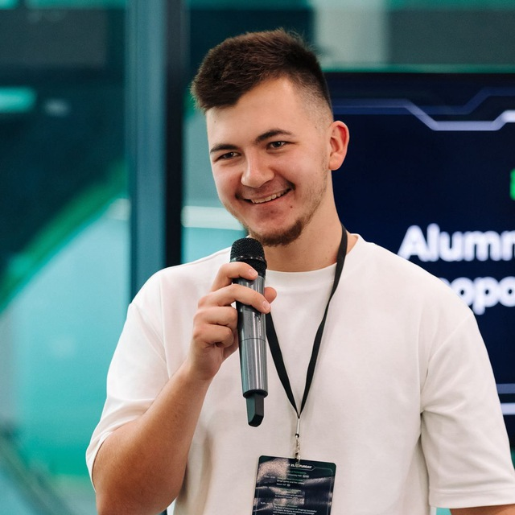
Спасибо!
Шамиль Арсланов
Data Science · Harbour Space
github.com/homomorfism/autosummary
shamil.arslanov@axialent.com

